Slide 1
최종 발표
Mini Kafka 개발
Team: Global Flatform Dev
Name: 서 강 휘

Slide 2
목 차
1. 개발 목표
2. 구조
3. 시현
4. 인턴 후기

Slide 3
개발 목표
각 컴포넌트의 기본적인 기능 구현
Metadata를 파일로 관리하여 데이터를 저장하고 사용하도록 설계
*특이사항
Metadata를 관리하는 controller를 구현 X
Single Broker가 metadata 관리하도록 구현

Slide 4
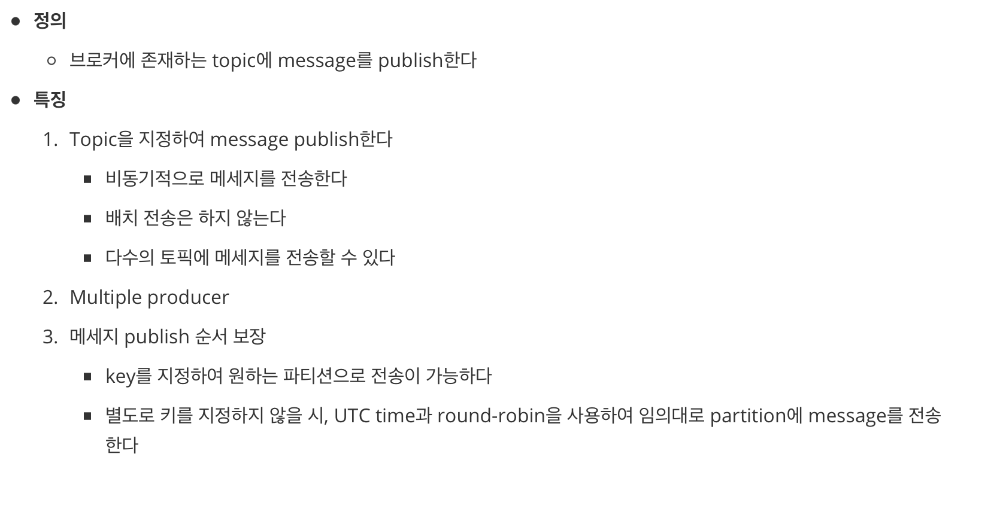
Producer Spec

Slide 5
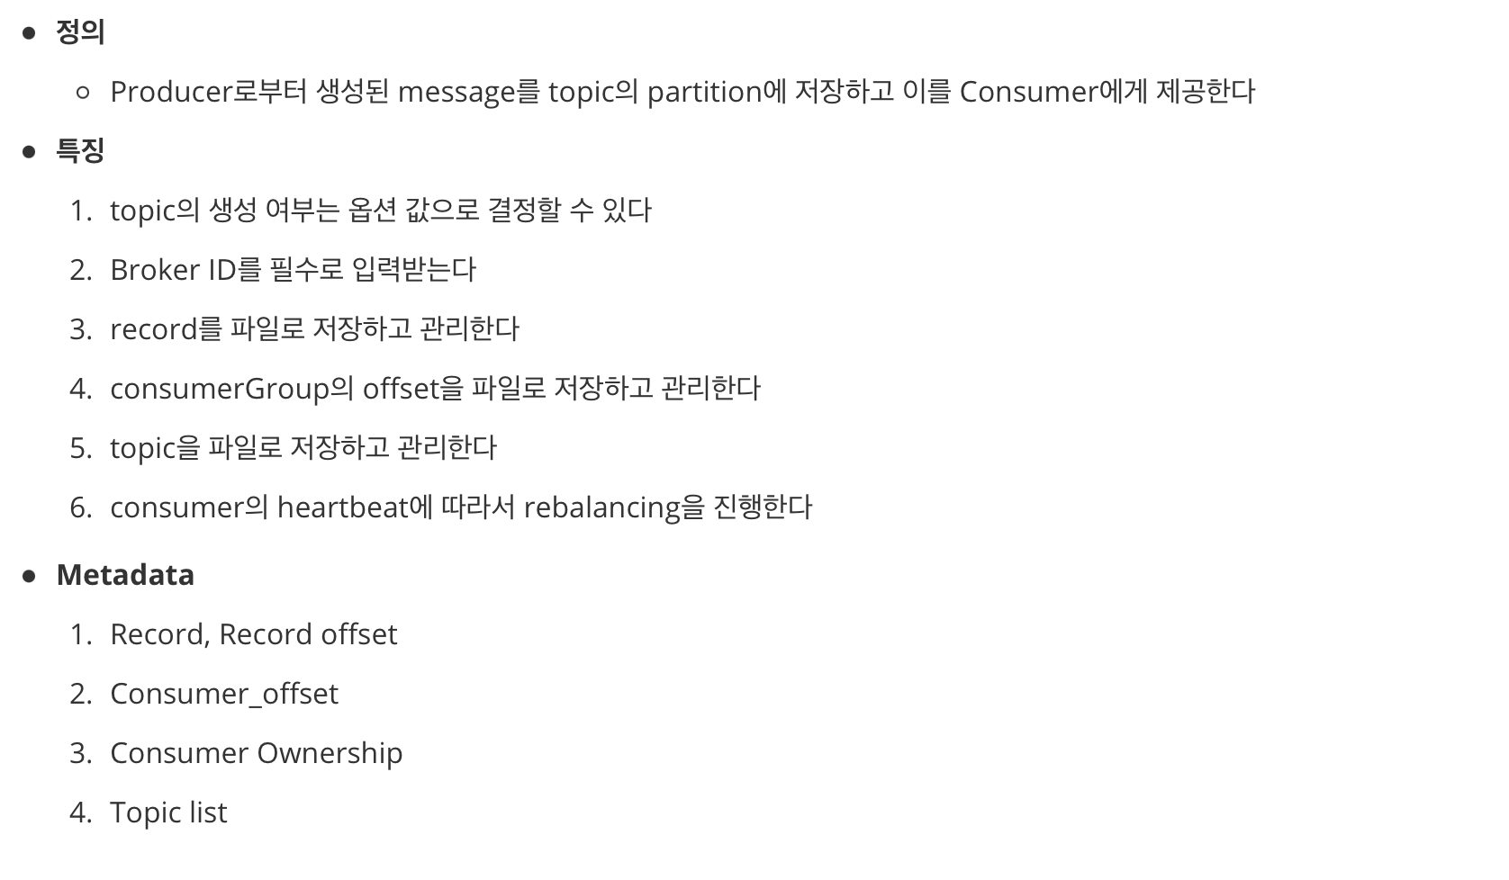
Broker Spec

Slide 6
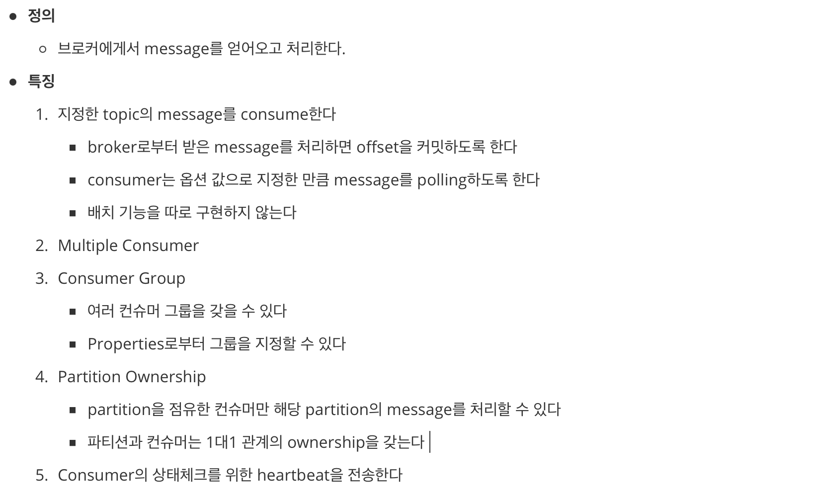
Consumer Spec

Slide 7
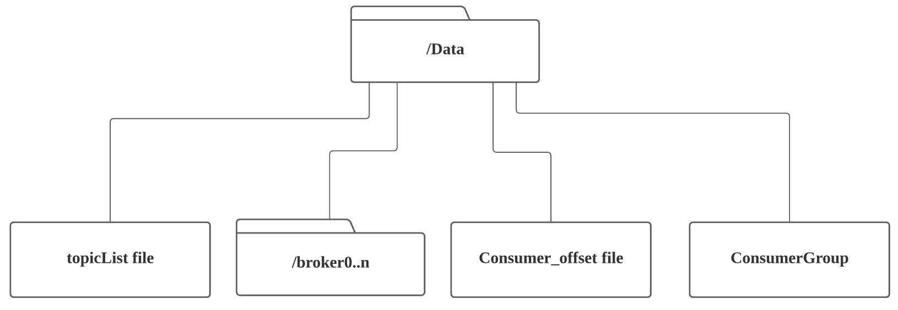
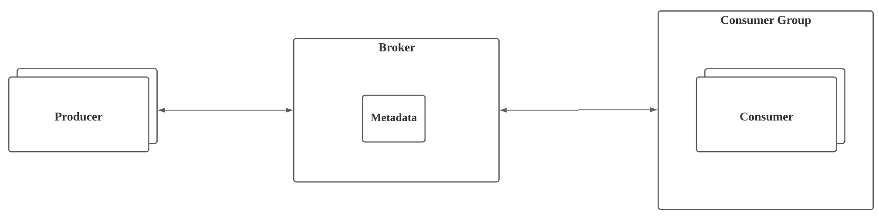
Structure

Slide 8
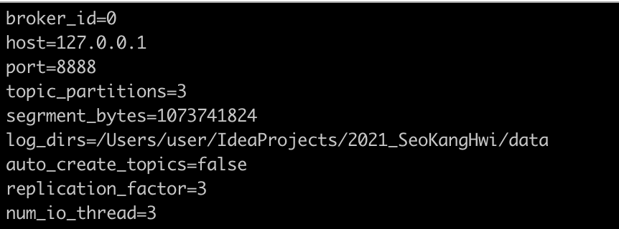
Structure
Server.properties

Slide 9
Structure

Slide 10
Structure
Topic: report
Partition: option
Value: hello

Slide 11
Structure
Record 저장
Topic 저장
Topic: report
Partition: option
Value: hello test

Slide 12
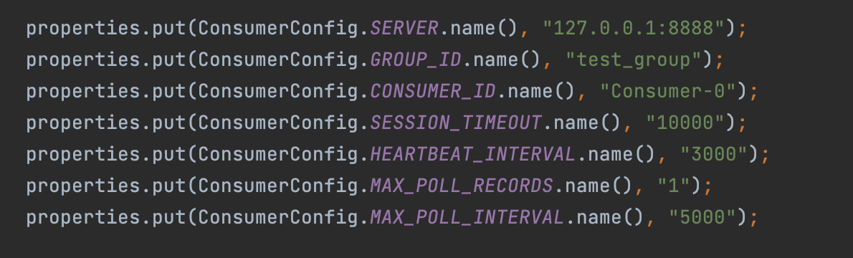
Structure
Consumer properties

Slide 13
Structure
Request Join
GroupId
ConsumerId
Subscriptions

Slide 14
Structure
Rebalancing

Slide 15
Structure
Response Update
- GroupStatus
- ConsumerId

Slide 16
Structure
Request Update
- MemberStatus
- ConsumerId

Slide 17
Structure
ConsumerGroup 확인

Slide 18
Structure
Response Update
- GroupStatus
- ConsumerId
- ConsumerGroup

Slide 19
Structure
Update Info
TopicPartition
rebalanceId
MemberStatus

Slide 20
Structure
Request polling
GroupId
ConsumerId
RebalanceId
MemberStatus
Subscriptions
recordSize

Slide 21
Structure
Response ConsumerRecords
GroupId
ConsumerId
ConsumerRecords

Slide 22
Structure
Request Commit
- ConsumerId
- OffsetList

Slide 23
Structure
Offset 저장

Slide 24
Structure
Response Commit
ConsumerId
status

Slide 25
Structure
Update
TopicPartition offset 업데이트
unCommitedOffsetList 삭제

Slide 26
시현
* 목표
- ConsumerGroup의 failover 동작과 Record 처리
Broker
Producer로부터 record를 저장한다
ConsumerGroup 상태에 따라서 rebalancing을 진행한다
Consumer
2개의 컨슈머가 ”GlobalDev” ConsumerGroup에 가입한다
컨슈머들은 “report” topic을 구독한다
Producer
종료되기 전까지 “report” Topic에 메세지를 전송한다

Slide 27
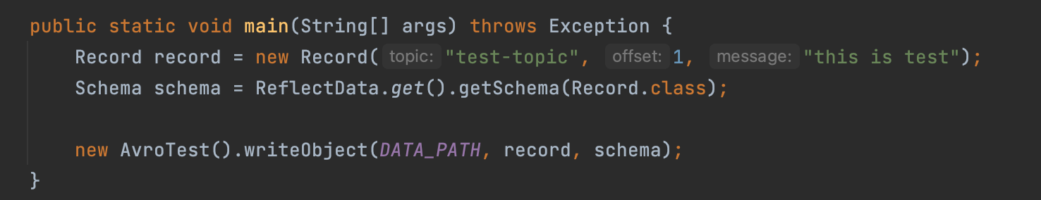
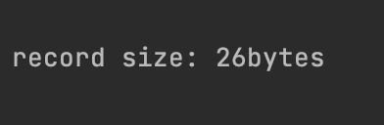
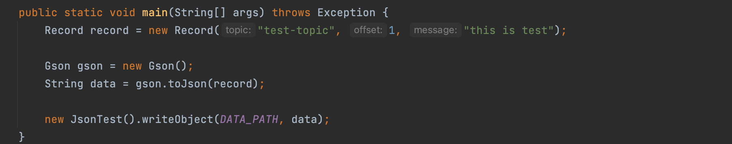
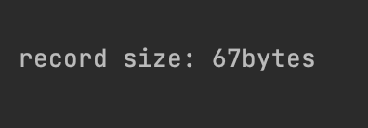
중점 사항
1. Avro library를 사용하여 file용량 감소
Avro를 사용하여 file 저장
Json을 사용하여 file 저장

Slide 28
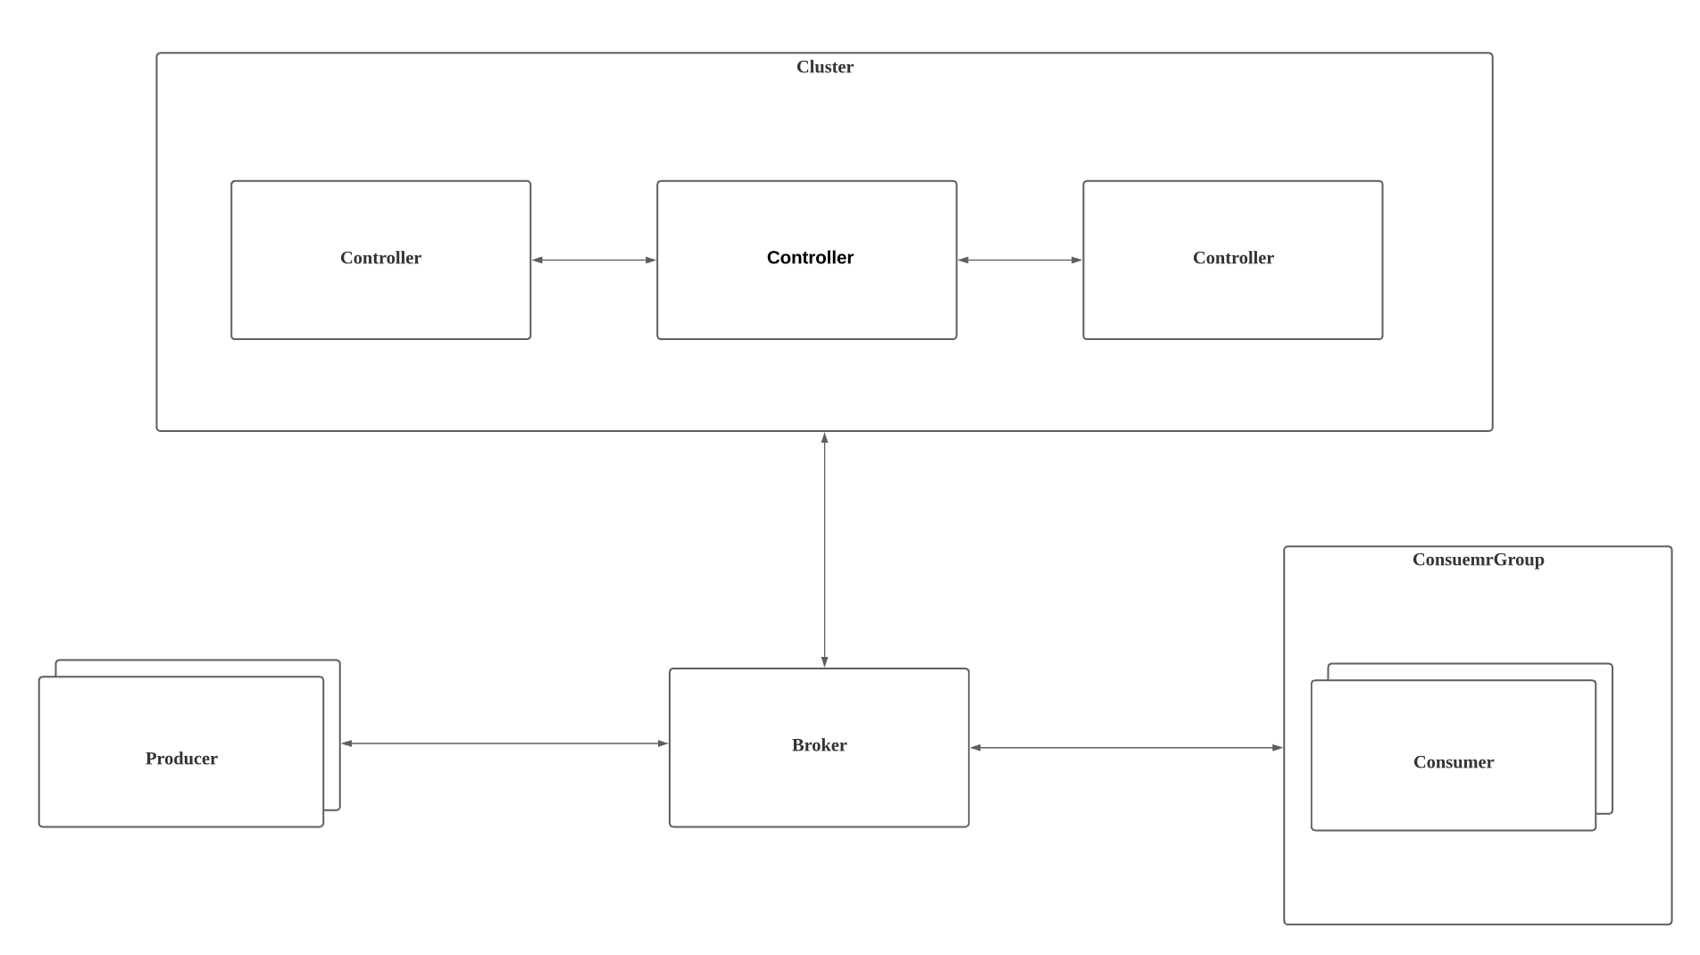
중점 사항
2. Metadata를 관리하는 Controller 구현

Slide 29
중점 사항
2. Metadata를 관리하는 Controller 구현
Leader 선출

Slide 30
중점 사항
2. Metadata를 관리하는 Controller 구현
- Request Metadata

Slide 31
중점 사항
2. Metadata를 관리하는 Controller 구현
Leader Controller

Slide 32
중점 사항
2. Metadata를 관리하는 Controller 구현
- Response Metadata

Slide 33
중점 사항
2. Metadata를 관리하는 Controller 구현
Send Record
- Request Join
- Request Update
- Request Polling

Slide 34
중점 사항
2. Metadata를 관리하는 Controller 구현
Request 처리

Slide 35
중점 사항
2. Metadata를 관리하는 Controller 구현
- Save Metadata

Slide 36
중점 사항
2. Metadata를 관리하는 Controller 구현
- Save Metadata
Leader Controller

Slide 37
중점 사항
2. Metadata를 관리하는 Controller 구현
Leader Controller
- Leader확인
- Leader확인

Slide 38
중점 사항
2. Metadata를 관리하는 Controller 구현
Leader Controller
- Leader확인
- Leader확인

Slide 39
중점 사항
2. Metadata를 관리하는 Controller 구현
Leader Controller
- Leader확인

Slide 40
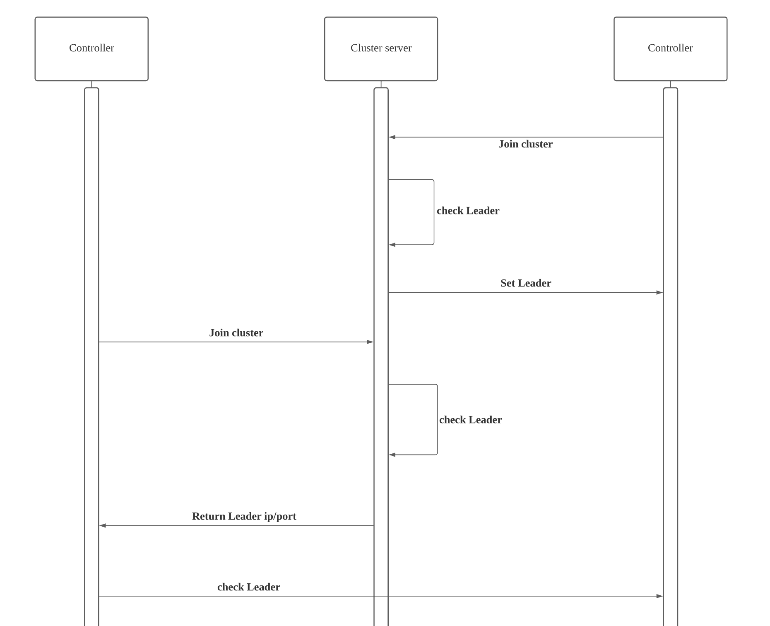
중점 사항

Slide 41
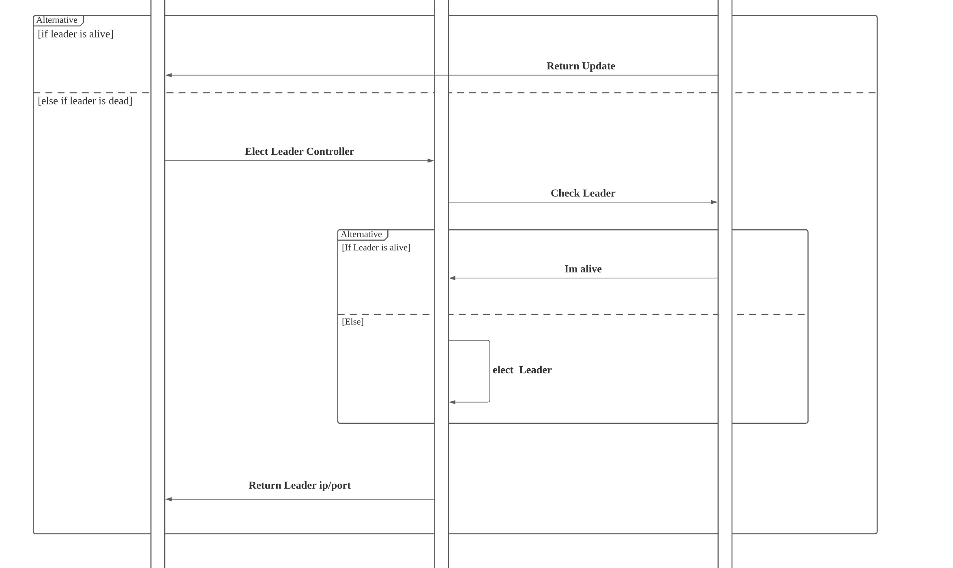
중점 사항

Slide 42
인턴 후기
배운 점
Kafka의 전반적인 흐름 이해
비동기적으로 데이터 송수신 및 처리
Multi threading 환경에서 데이터 처리 공부
아쉬운 점
Metadata 관리를 위한 컨트롤러를 구현하지 못한 것
고가용성을 위한 멀티 브로커를 구현하지 못한 것

Slide 43
- End -

